Slide 1








$$R$$
$$i(t)$$
$$c_{m}\left(t\right),ω_{m}(t)$$
$$u(t)$$
$$e(t)$$
$$M$$
$$J$$
$$L$$

Slide 2







Moteur
$$U(p)$$
$$I(p)$$
$$C_{m}(p)$$
$$Ω_{m}(p)$$
$$+$$
$$−$$
$$E(p)$$

Slide 3




Moteur
$$U(p)$$
(V)
$$\frac{1}{Lp+R}$$
$$I(p)$$
$$K_{c}$$
$$C_{m}(p)$$
$$\frac{1}{Jp+f}$$
$$Ω_{m}(p)$$
$$+$$
$$−$$
(A)
(Nm)
$$E(p)$$
(rad.s⁻¹)
$$K_{e}$$

Slide 4




$$θ\left(t\right)$$
$$u\left(t\right)=E_{0}$$
$$ω_{m}\left(t\right)$$
$$t$$

Slide 5




















$$U(p)$$
$$\frac{1}{R+Lp}$$
$$I(p)$$
$$+$$
$$C_{r}(p)$$
$$Ω_{m}(p)$$
$$−$$
$$\frac{1}{f}$$
$$E(p)$$
$$C_{m}\left(p\right)−C_{r}(p)$$
$$\frac{1}{Jp}$$
$$Ω_{m}(p)$$
$$Ω_{r}(p)$$
$$\frac{1}{p}$$
$$θ(p)$$
$$Ω_{m}(p)$$
$$K_{e}$$
$$E(p)$$
$$I(p)$$
$$K_{c}$$
$$C_{m}(p)$$
$$Ω_{m}(p)$$
$$\frac{1}{K_{T}}$$
$$Ω_{r}(p)$$
$$θ(p)$$
$$K_{capt}$$
$$θ_{m}(p)$$
rad
V

Slide 6




Angle de consigne
Transmission
$$θ_{c}(p)$$
$$U(p)$$
$$Ω_{m}(p)$$
$$Ω_{r}(p)$$
$$θ(p)$$
Moteur
Commande du moteur

Slide 7



Angle de consigne
Transmission
$$θ_{c}(p)$$
$$U(p)$$
$$Ω_{m}(p)$$
$$\frac{1}{K_{T}}$$
$$Ω_{r}(p)$$
$$θ(p)$$
Moteur
$$\frac{1}{p}$$
Commande du moteur
$$K_{Capt}$$

Slide 8


Angle de consigne
Transmission
$$θ_{c}(p)$$
$$U(p)$$
$$Ω_{m}(p)$$
$$\frac{1}{K_{T}}$$
$$Ω_{r}(p)$$
$$θ(p)$$
$$K_{Adapt}$$
$$K_{P}⋅K_{h}$$
Moteur
$$\frac{1}{p}$$
Commande du moteur
$$K_{Capt}$$

Slide 9
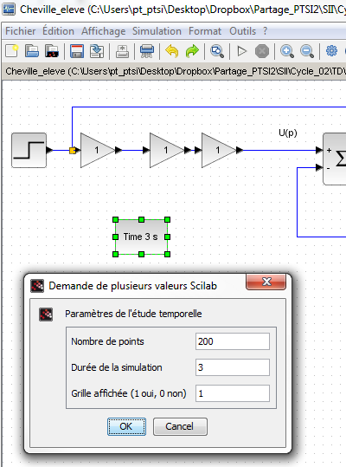
Lancer la simulation
Réglage des paramètres de simulation

Slide 10
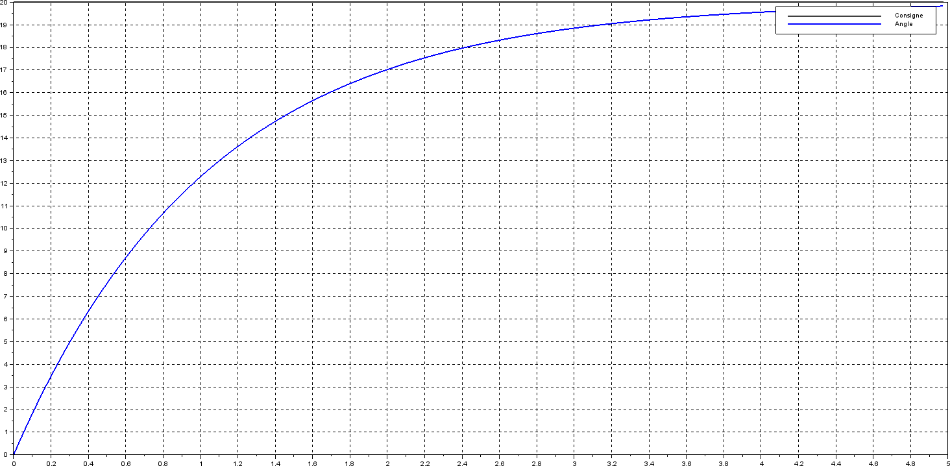


$$0,95⋅20=19°$$
$$3,1 s$$

